Slide 1
Napközis Tábor étkeztetés
a Kispesti Vass Lajos Általános Iskolában
GESZ
XIX
Készítette: Gesz Közétkeztetés

Slide 2
A tábor 2025.06.30-2025.08.15-ig, azaz 7 hétig tart
Az ételekről a Pannon Menza Kft. gondoskodik
Az étlap megtekinthető a GESZ honlapján
A táborban napi 3x étkezés van
A Lakoma programon keresztül bankkártyával tudja a Szülő a táborba kívánt időszaknak az étkezését rendezni, valamint készpénzzel is befizethet a megjelölt napokon
Alább a regisztráció és pár információ az étkezési felülethez

Slide 3
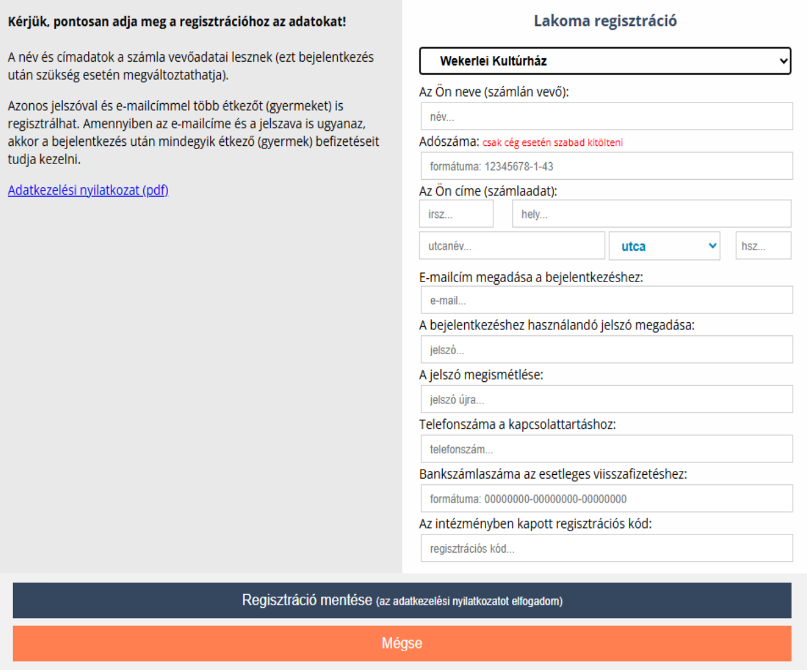
Lakoma regisztráció
Az étkezés befizetéshez a Lakoma programon keresztül kell regisztrálnia.
A regisztrációhoz szükséges regisztrációs kódot a területi koordinátortól kapja meg.
A kispest.hu-n az intézményi étkezésbefizetés fülre kattintva jut el a Lakoma felületére, ahol az Új regisztráció-ra kell kattintani.

Slide 4
Árak
A táborban normál 3x étkezés árai:
Alsós 3x: 2.874 Ft/ nap
Felsős 3x: 2.893 Ft/ nap
Diétás étkezésre is lehetőség van, amit a területi koordinál kell jelezni.(még a tábor befizetése előtt) Az igényléshez szükséges friss szakorvosi ambulás lap/igazolás a diétát illetően. Árai:
Alsós diétás 3x: 5.258 Ft/ nap
Felsős diétás 3x: 5.297 Ft/ nap

Slide 5
Befizetés
Bankkártyával Lakoma programon keresztül
Új befizetés fül: A következő hónapra vonatkozó befizetés
A Pótbefizetés fül: Az adott hónapra vonatkozó befizetés
Készpénzzel a Gazdasági Ellátó Szervezet telephelyén, ( 1192 Budapest, Ady Endre út 7) az alábbi időpontokban:
2025.07.03 8:00-11:00
2025.07.10 8:00-11:00
2025.07.17 8:00-11:00
14:00-16:00
2025.07.31 8:00-11:00
2025.08.07 8:00-11:00

Slide 6
Lemondás/Visszautalás
A másnapi étkezés lemondására reggel 9 óráig van lehetőség a Lakomán keresztül a Lemondás fülön.
Ha a tábort már nem veszi igénybe, de vannak lemondott napjai, akkor a ferencirita@gesz.kispest.hu e-mail címre írjon egy levelet, melyben kéri a tábori lemondás visszautalását! Adja meg a gyermek nevét, a bankszámla tulajdonos nevét és bankszámlaszámát, amire szeretné kérni a visszautalást!

Slide 7
Koordinátorok elérhetőségei
Koordinátor E-mail Telefonszám Tábori időszak
Pákozdi Krisztina kovacskriszti@gesz.kispest.hu 06203821613 2025.06.30-2025.07.18
Curkán Barbara curkanbarbara@gesz.kispest.hu 06203820064 2025.07.21-2025.07.25
Ladányi Gyula ladanyigyula@gesz.kispest.hu 06203821602 2025.07.28-2025.08.15
Shuqeir Hamzehné shuqeirhamzehne@gesz.kispest.hu 06203821631 2025.08.11-2025.08.15

